Slide 1
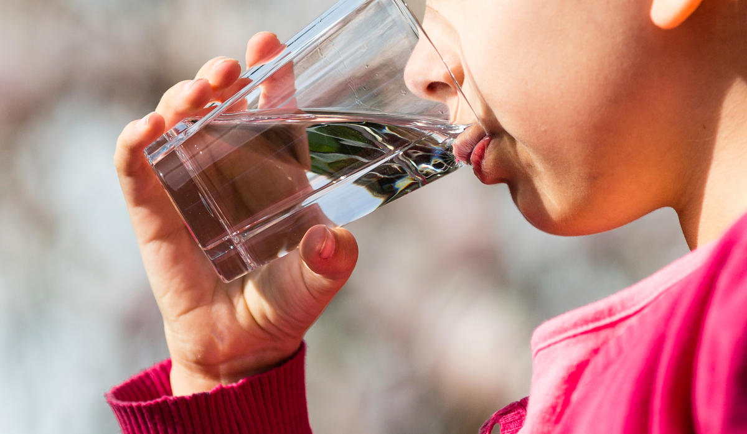
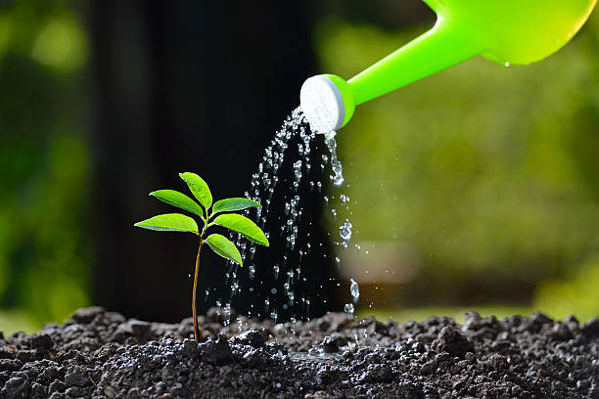
আজকের পাঠে সবাইকে স্বাগত জানাচ্ছি।

Slide 2
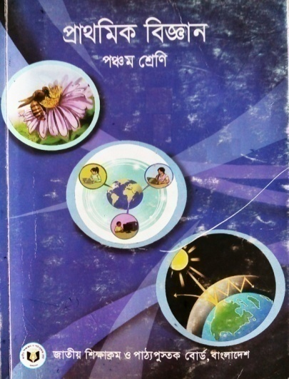
শ্রেণি- পঞ্চম,
বিষয়- প্রাথমিক বিজ্ঞান,
সময়ঃ ৪০ মিনিট।
তারিখঃ
নুরুল ইসলাম ,
সহকারি শিক্ষক,
চটীপাড়া সরকারি প্রাথমিক বিদ্যালয়,
নাসিরনগর, ব্রাহ্মণবাড়িয়া।
মোবাইল নং-০১৭১৫৩৫৬৯১১
ইমেইলঃ nurul.6911@gmail.com
11 নভেম্বর., 20

Slide 3
চলো আমরা একটি ভিডিও দেখি-
ভিডিওতে কী কী দেখতে পেলে?

Slide 4
আজকের পাঠ
অধ্যায়- 3 (জীবনের জন্য পানি),
পাঠের শিরোনাম- উদ্ভিদ ও প্রাণীর জন্য পানি।

Slide 5
শিখনফল
এই পাঠ শেষে শিক্ষার্থীরা…
3.1.1- উদ্ভিদ ও প্রাণীর জীবনে পানির প্রয়োজনীয়তা ব্যাখ্যা করতে পারবে।

Slide 6
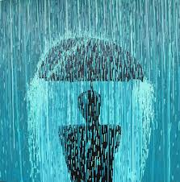
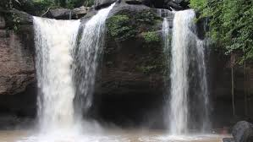
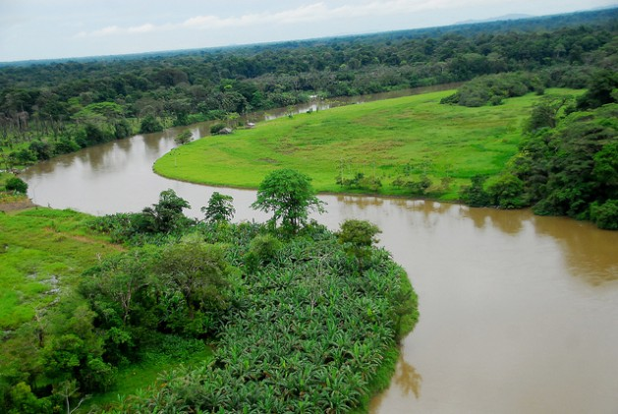
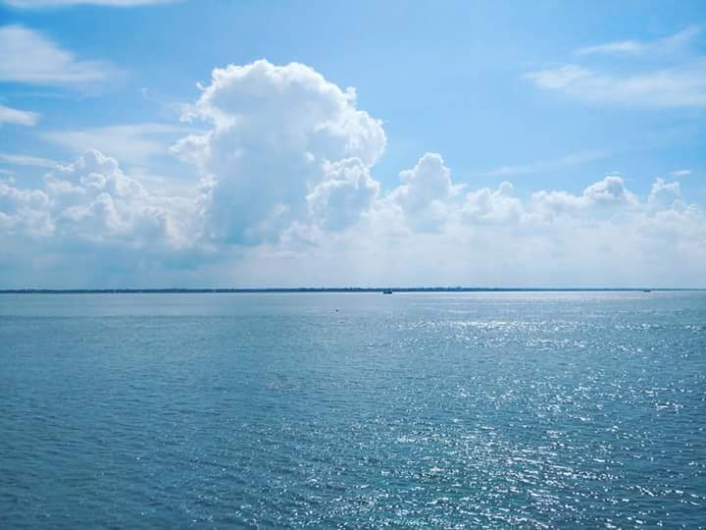
চিত্রে কী কী দেখা যাচ্ছে?
বৃষ্টি
ঝর্ণা
এগুলো হচ্ছে পানির প্রাকৃতিক উৎস।
নদী
সমূদ্র

Slide 7
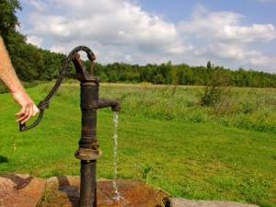
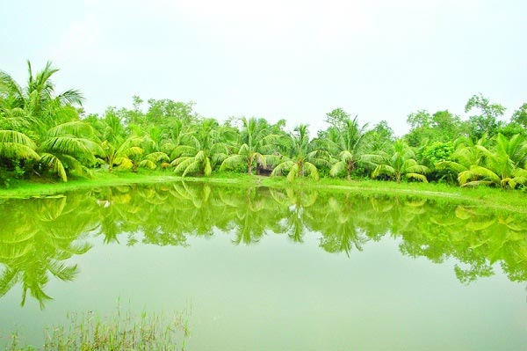
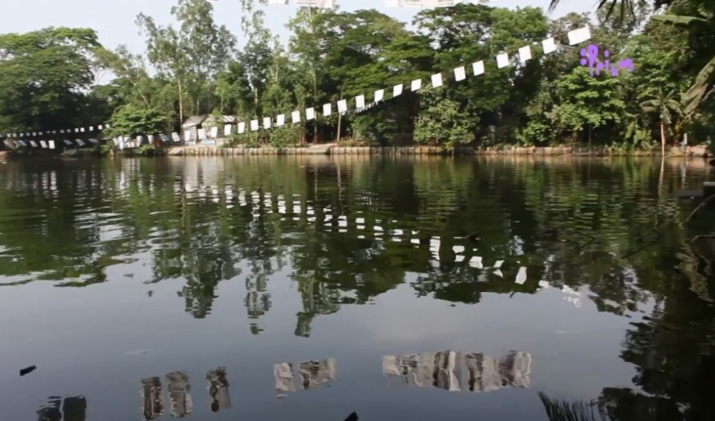
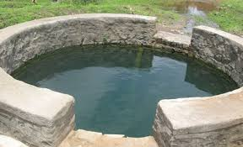
চিত্রে কী কী দেখা যাচ্ছে?
নলকূপ
কূপ
এগুলো হচ্ছে মানুষের তৈরি পানির উৎস।
দীঘি
পুকুর

Slide 8
একক কাজ
সময়- ৩ মিনিট
পানির ৩ টি করে প্রাকৃতিক ও মানুষের তৈরি উৎসের নাম লেখ।

Slide 9
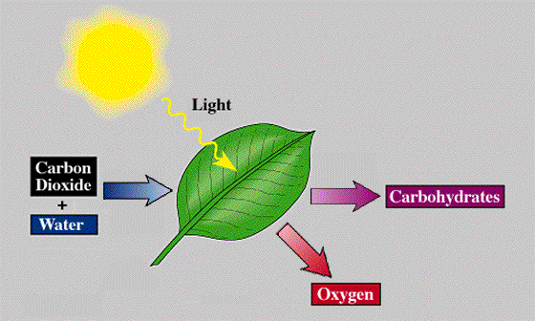
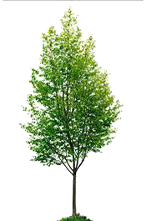
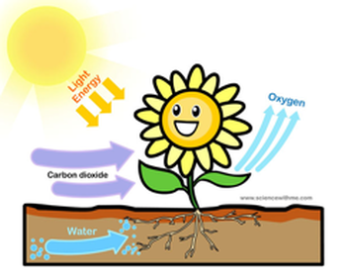
চিত্রে কী কী দেখা যাচ্ছে?
আলো
উদ্ভিদ খাদ্য তৈরিতে পানি ব্যবহার করে।
শর্করা
+
পানি
90%
80%
70%
60%
50%
40%
30%
20%
10%
অক্সিজেন
মাটি থেকে পুষ্টি উপাদান সংগ্রহ, পরিবহন ও দেহের তাপমাত্রা নিয়ন্ত্রণে পানি ব্যবহার করে।
আলো
অক্সিজেন
কার্বন ডাই অক্সাইড
উদ্ভিদ দেহে ৯০ % পানি

Slide 10
জোড়ায় কাজ
সময়- ৫ মিনিট
উদ্ভিদের বেঁচে থাকার জন্য পানি প্রয়োজন। এ সম্পর্কে ৪ টি বাক্য লেখ।

Slide 11
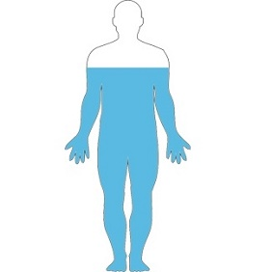
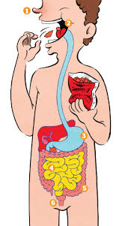
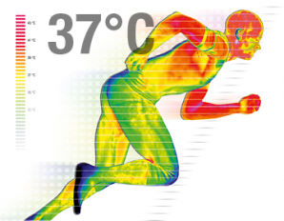
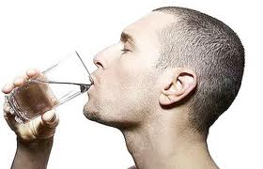
চিত্রে কী কী দেখা যাচ্ছে?
পানি খাদ্য পরিপাক, পুষ্ট উপাদান শোষণ ও পরিবহন সাহায্য করে।
মানবদেহে শতকরা ৬০-৭০ ভাগ পানি।
বেঁচে থাকার জন্য পানি পান করছে।
পানি তাপমাত্রা স্বাভাবিক রাখতে সাহায্য করে।
এগুলো হচ্ছে প্রাণীর বেঁচে থাকার প্রয়োজনে পানির ব্যবহার।

Slide 12
দলগত কাজ
সময়- ৭ মিনিট
প্রাণীর বেঁচে থাকার জন্য পানি প্রয়োজন। এ সম্পর্কে ৪ টি বাক্য লেখ।

Slide 13
সঠিক উত্তরটি খাতায় লেখঃ
মূল্যায়ন
(১)
উদ্ভিদ কোথা হতে বেশি পরিমাণে পানি সংগ্রহ করে?
(ক) মাটি
(খ) বায়ু
(গ) আলো
(ঘ) পানি
(২)
জীবনের জন্য অবশ্য প্রয়োজনীয় কোনটি?
(ক) আলো
(খ) আর্দ্রতা
(গ) পানি
(ঘ) নিরাপত্তা
(৩)
নিচের কোনটি প্রাকৃতিক পানির উৎস?
(ক) পুকুর
(খ) নলকূপ
(গ) দীঘি
(ঘ) সাগর
(৪)
আম গাছ সালোকসংশ্লেষণ প্রক্রিয়ায় খাদ্য তৈরির সময় কোনটি বায়ুতে ছাড়ে ?
(ক) কার্বন ডাইঅক্সাইড
(খ) অক্সিজেন
(গ) নাইট্রোজেন
(ঘ) কার্বন কণা

Slide 14
সংক্ষিপ্ত প্রশ্নোত্তর
মূল্যায়ন
প্রশ্ন-১
উদ্ভিদদেহে শতকরা কতভাগ পানি আছে?
উত্তরঃ
৯০ ভাগ প্রায়।
প্রশ্ন-২
মানবদেহে শতকরা কতভাগ পানি আছে?
উত্তরঃ
শতকরা ৬০- ৭০ ভাগ।
প্রশ্ন-৩
পানির দুইটি প্রাকৃতিক উৎসের নাম লেখ।
উত্তরঃ
নদী ও সাগর।
প্রশ্ন-৪
পানির দুইটি কৃত্রিম উৎসের নাম লেখ।
উত্তরঃ
নলকূপ ও পুকুর।
প্রশ্ন-৫
প্রাণীদেহের তাপমাত্রা স্বাভাবিক রাখতে সাহায্য করে কে?
উত্তরঃ
পানি।
Notes:
স্টিগার ব্যবহার করা হয়েছে। উত্তর জানতে উত্তর বাটনে ক্লিক করুন।

Slide 15
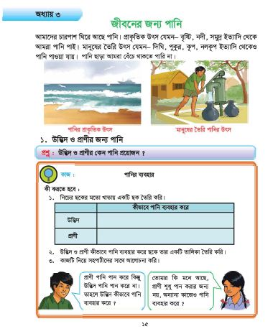
পাঠ্য বই সংযোগ
তোমার প্রাথমিক বিজ্ঞান বইয়ের ১৩ নং পৃষ্ঠা খোলে মনযোগ সহকারে পড়।

Slide 16
পরিকল্পিত কাজ
জীব বেঁচে থাকার জন্য পানি প্রয়োজন। এ সম্পর্কে ৫ টি বাক্য লিখ।

Slide 17
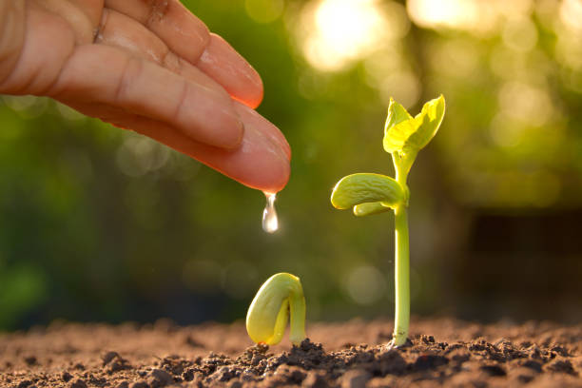
সকলকে ধন্যবাদ আজকের পাঠ এখানেই শেষ।

